Slide 1
PROYECTOS ESCOLARES

Slide 2
Lea y organice la información en el organizador gráfico.
PROYECTOS ESCOLARES
Trabaja en equipo sobre una temática de interés común
Es un espacio académico de aprendizaje interactivo
Enfoque interdisciplinario.
Metodología de aprendizaje basada en proyectos

Slide 3
Habilidades sociales.
Estimular el trabajo colaborativo
Solución de problemas y necesidades
CCNN, CCSS, Tecnología, Lengua y literatura, etc.
Investigación

Slide 4
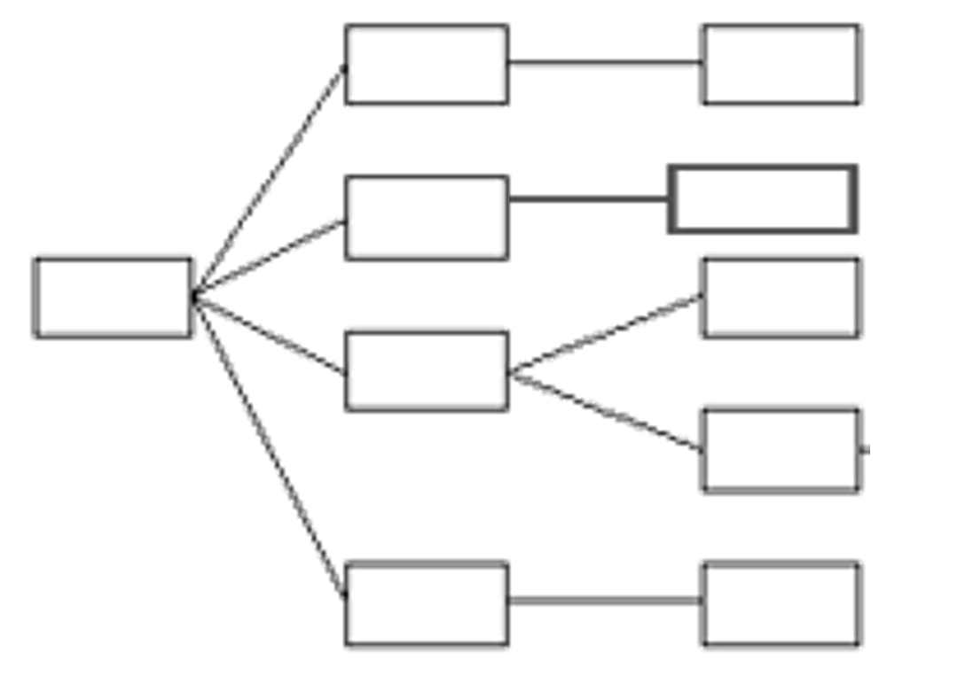

Slide 5
Es un espacio académico de aprendizaje interactivo
Habilidades sociales
Estimular el trabajo colaborativo
Proyectos escolares
Trabaja en equipo sobre una temática de interés común
Solución de problemas y necesidades
Metodología de aprendizaje basada en proyectos
INVESTIGACIÒN
CCNN, CCSS, Tecnología, Lengua y literatura, etc.
Enfoque interdisciplinario.

Slide 6
